Slide 1
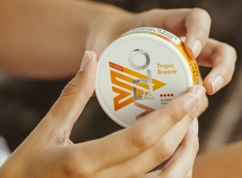
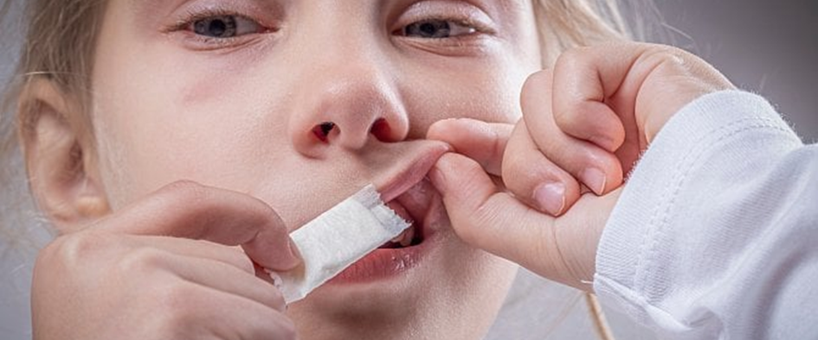
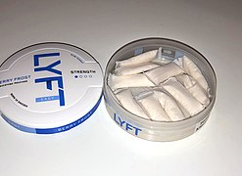
Nikotinové sáčky (LYFTy)
Bc. Martina Šitinová (ZŠ Štefánikova)

Slide 2
V podstatě jde o malé polštářky s ochucenou nikotinovou náplní umisťované pod horní nebo dolní ret. Zde je lze nechat 15-30 minut, a po tuto dobu se uvolňuje nikotin a příchutě, které jsou absorbovány ústní sliznicí v dásni.
Obsahují nikotin, ale ne tabák …….. díky tomu stojí zcela mimo regulaci tabákových výrobků (neplatí tedy pro jejich prodej ani věková hranice 18 let, je možné na ně dělat reklamu a také nabízet vzorky zdarma). V trafice nebo kdekoliv jinde je mohou koupit i děti a záleží jen na zodpovědnosti obchodníka, zda jim je prodá či ne. A dokonce ani do trafiky nemusí. Nikotinové sáčky si lze zcela jednoduše koupit i na internetu. Sice na webu najdeme u produktu varování, že není vhodný pro osoby mladší 18 let, ale fakticky jejich nákup není nijak omezen.

Slide 3
Mezi dětmi se těší velké oblibě, ALE jejich konzumace může děti velmi rychle přivést k jakékoliv jiné závislosti. Nikotinové sáčky nejsou vidět, děti se s tím nemusí schovávat někde před školu, ale klidně je mohou bez povšimnutí konzumovat i během vyučování.
Děti kolem šestnácti let konzumují nikotinové sáčky s tvrdým alkoholem, což je pro organismus mladého člověka opravdu ničivá kombinace. Nikotinové sáčky mohou sloužit jako přestupná stanice k jiným drogám … organismus mladého člověka není dovyvinut fyzicky ani psychicky a závislost u něj se může rozvinout rychleji než u dospělého.

Slide 4
„Nikotinové sáčky jsou velmi módní, protože děti lákají barevností a designem balení i všemožnými příchutěmi. Děti si s nimi připadají jako velcí machři. Nejsou z nich po užití cítit cigarety, maličké sáčky, které se nežvýkají, nejsou v ústech téměř vidět, takže učitel nemá moc šancí si jich všimnout. Jenže pro děti jsou nikotinové sáčky, vzhledem k možnosti rychlého vzniku závislosti, velmi nebezpečné.“
Jana Havlíková z Odboru základního vzdělávání a mládeže ministerstva školství, mládeže a tělovýchovy (MŠMT)

Slide 5
„Očekáváme, že nikotinové sáčky zaznamenají u dětí a dospívajících velkou popularitu. Mimo jiné také z toho důvodu, že výrobky jsou baleny v atraktivních obalech a jsou dostupné v celé řadě příchutí, z nichž mnohé cíli na děti. Například příchuť cukrová vata, žvýkačka, pralinky a tak dále. Nikotinové sáčky by proto měly být více legislativně regulovány.“
Adam Kulhánek
z Kliniky adiktologie 1. LF UK a VFN

Slide 6
Pokud dítě sáček omylem spolkne, hrozí mu otrava.
Nikotin působí na lidský organismus jako jed. U dětí se jeho účinky projevují jinak než u dospělých. Rychleji se u nich také rozvíjí fyzická závislost. Skryté nebezpečí sáčků tkví i v tom, že koncentrace nikotinu je v nich vyšší než u jiných tabákových výrobků. Předávkování může nastat tehdy, pokud dítě žvýká více sáčků najednou nebo sáčky omylem spolkne. Jako letální, tedy smrtelná dávka nikotinu se udává 30 až 60 mg. Pokud se tedy v ČR prodávají sáčky, jež obsahují až 50 mg nikotinu, stačí k fatální následkům teoreticky i jeden kus.
„Sáčky přitom v mnoha případech obsahují větší množství nikotinu, než jaké je obsaženo v běžné cigaretě, čehož si dětský uživatel mnohdy není vědom,“ Ondřej Počarovský, ředitel organizace Prev-Centrum.

Slide 7
Příznaky předávkování nikotinem
bušení srdce
úzkost
bolesti hlavy
roztěkanost
nevolnost od žaludku
zvracení
průjem
zvýšené slinění v ústech
při velmi vysokých dávkách dochází k výrazném útlumu až poruchám vědomí

Slide 8
„Mluvte s dětmi“, radí rodičům odborník
Adiktolog Adam Kulhánek rodičům doporučuje, aby s dětmi o nikotinových sáčcích otevřeně mluvili:
„Jestli se s nimi už dítě setkalo, jak to vypadá u nich ve škole a mezi kamarády. Rozhovor by měl být veden partnersky a v prostředí důvěry. Zákazy, vyslýchání a ‚utahování šroubů‘ v prevenci nefungují a mohou mít u některých jedinců i opačný efekt.“

Slide 9
Zdroj: https://www.denik.cz/cesi-a-zavislosti-koureni/zradne-nikotinove-sacky-nepodlehaji-zakonne-regulaci-a-mohou-vest-k-zavislosti-2.html
Zdroj: Adam Kulhánek, Klinika adiktologie 1. LF UK a VFN
Zdroj: https://www.denik.cz/z_domova/nikotin-sacky-skoly-deti-20220118.html

